Slide 1
電子資源使用成效行動研究計畫 中興大學執行經驗分享
日期：109年7月28日
報告人：陳靖勳
Notes:
50分鐘課程(10:00~11:20)、20分鐘座談+QA with 師大 原定麗美組長

Slide 2
大綱
壹、中興大學電子資源使用成效行動研究計畫
貳、國外參考案例
Notes:
研究動機與目的
研究問題
研究方法
研究實施
研究成果與分析
結論與建議

Slide 3
壹、中興大學電子資源使用成效行動研究計畫
一、研究簡介
二、研究動機、目的與問題
三、研究方法
四、研究實施
五、研究結果與分析
六、研究結論與建議

Slide 4
一、研究簡介
計畫名稱：於歷史通識課程導入圖書館利用教育課程以評估學生圖書館服務認知程度之研究
計畫時程：108年6月1日~12月31日
研究方法：問卷、前/後測試
團隊組成：歷史系教師、圖書館館長、學科館員3位、典閱組組長、專任助理
研究對象：162位通識課程大學生
圖書館協助項目：圖書館利用教育、參考諮詢服務、課程主題推薦電子書單

Slide 5
二、研究動機、目的與問題
研究動機
圖書館的電子資源館藏推廣業務，長期由館員自主規劃推廣方式，但此種方式不一定貼近大學生的需求，透過調查大學生對電子資源的認知層面，可在電子資源館藏的推廣方式進一步改善。
研究目的
藉由圖書館學科館員與大學通識課程合作，瞭解大學生對圖書館的電子資源及相關服務的看法。
藉由大學生使用圖書館電子資源情形中，瞭解大學生對自身資訊素養能力的看法。
研究問題
大學生對電子書與電子資源的看法與使用狀況為何？
大學生對自身資訊素養能力的看法為何？

Slide 6
三、研究方法
研究架構
單組前後測試
問卷法
量化分析
自變項
依變項
(後測)
共變項
(前測)
經教師和學科館員
授課內容的
學生學習狀態
修課學生
課後填寫的
問卷結果
修課學生
課前填寫的
問卷結果

Slide 7
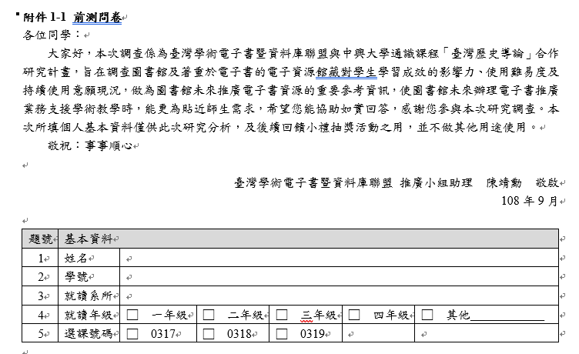
三、研究方法
前測問卷
研究工具
問卷
前後測問卷問項大致相同
後測問卷問項敘述增加「依據學期前幾週經驗，…」之敘述
原研究中包含圖書館服務與館藏、電子資源、資訊素養能力及館員等四構面，本次僅列出電子資源及資訊素養面向之問卷問項

Slide 8
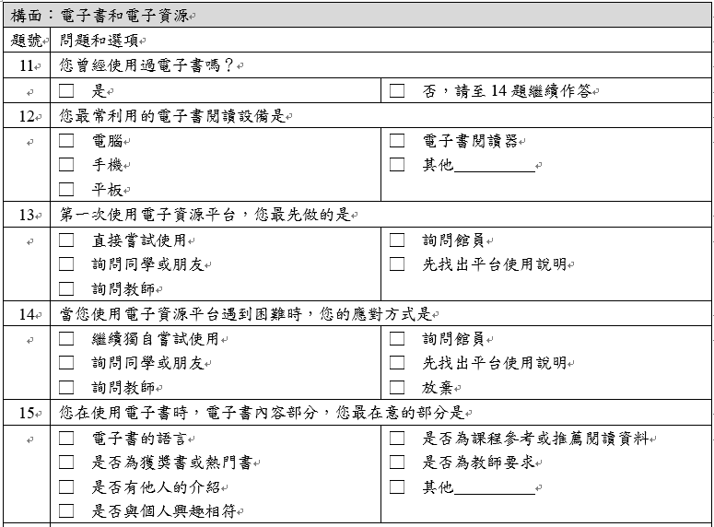
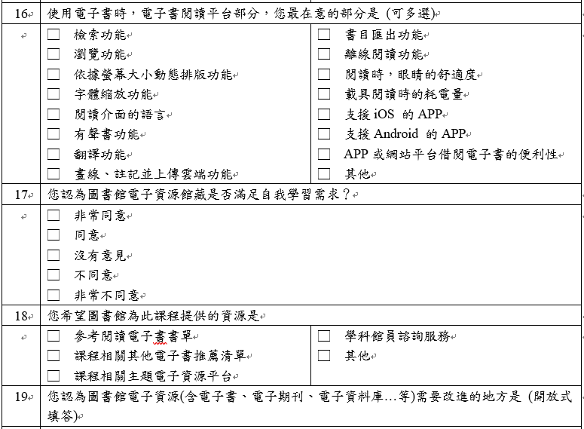
三、研究方法

Slide 9
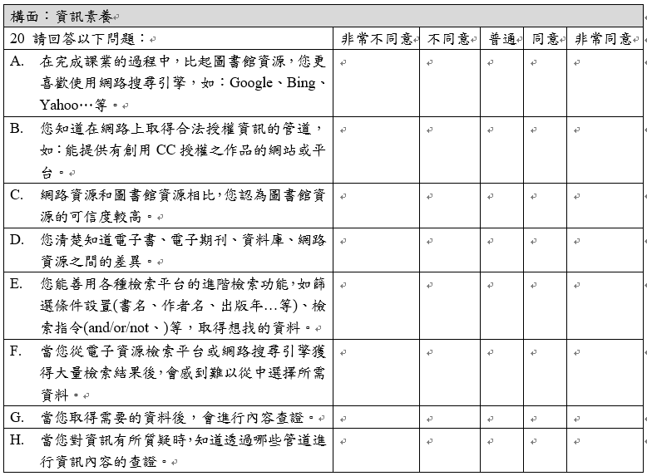
三、研究方法

Slide 10
三、研究方法
研究流程
前測
後測
研究說明 10分鐘
前測問卷施測 20分鐘
圖書館利用教育 70 分鐘
(1) 資訊檢索方法與技巧教學
(2) 輔助課程的圖書館電子資源介紹
(3) 興大圖書館環境服務導覽與介紹
後測問卷施測 20分鐘

Slide 11
四、研究實施
研究時程
月份 | Jun. | Jul. | Aug. | Sep. |  |  |  | Oct. |  |  |  | Nov. |  |  |  | Dec.
學期週次 | 暑假 |  |  |  | 1 | 2 | 3 | 4 | 5 | 6 | 7 | 8 | 9 | 10 | 11 | 12 | 13 | 14 | 15
計畫書撰寫
合作夥伴邀請
製作圖書館利用教材
製作課程主題推薦 電子書單
前測
圖書館利用教育
通識課程
後測
研究分析
成果報告撰寫
館長、助理
組長
學科館員
助理
圖書館
組長、助理
學科館員
授課教師
課堂教室
組長、助理
組長、助理
館長、助理

Slide 12
四、研究實施
受測者：向修習臺灣歷史通識導論通識課程之三個班級共202位大學生發放問卷，完成前後測問卷有162人，回收率達80%。
41%
31%
21%
6%

Slide 13
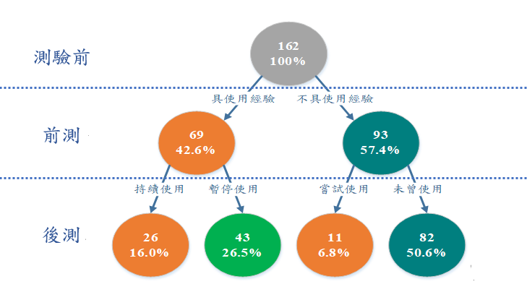
五、研究結果與分析
前測有42.6%有電子資源使用經驗
後測中有16%的受測者持續使用電子資源，有6.8%的受測者新嘗試使用電子資源
整體使用過電子資源的比例佔49.4%
80人，49.4%

Slide 14
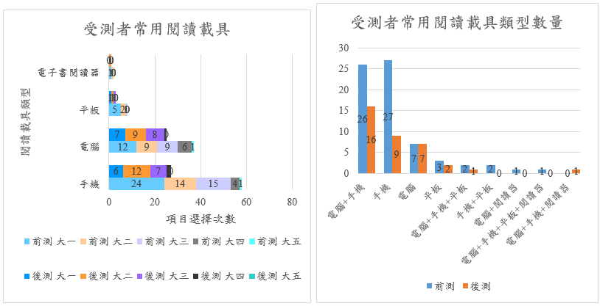
五、研究結果與分析
以前後測有使用經驗之受測者問卷進行分析
前測：69份
後測：37份
左圖顯示受測者最常使用之載具為手機、其次是電腦
右圖顯示受測者具使用多項載具的習慣，最常使用的載具搭配是電腦+手機

Slide 15
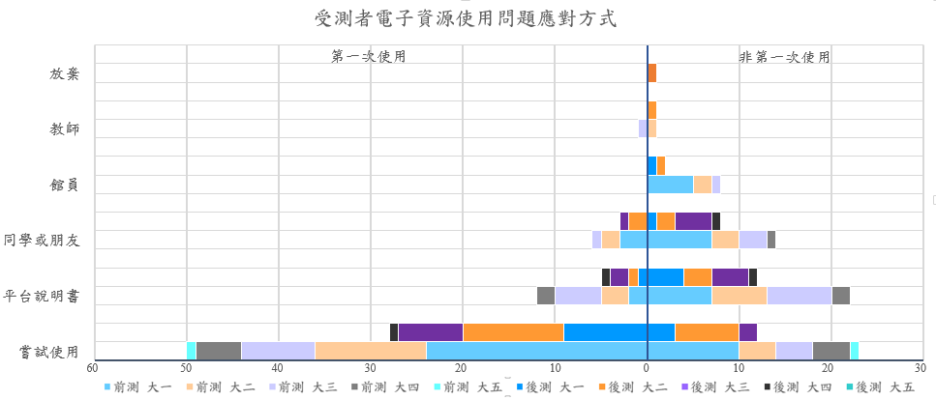
五、研究結果與分析
受測者初次使用及非初次使用時，遇到問題的解決方式：
非第一次使用傾向
參考說明書、詢問他人
第一次使用傾向
自行嘗試解決問題

Slide 16
五、研究結果與分析
受測者對電子書內容在意的部分： 符合個人興趣 > 推薦閱讀 > 語言
開放式回饋中
前測：希望電子書閱讀平台建置推薦演算法
後測：希望能提供電子書參考的加值服務，如：客觀性介紹或其他相關性資訊

Slide 17
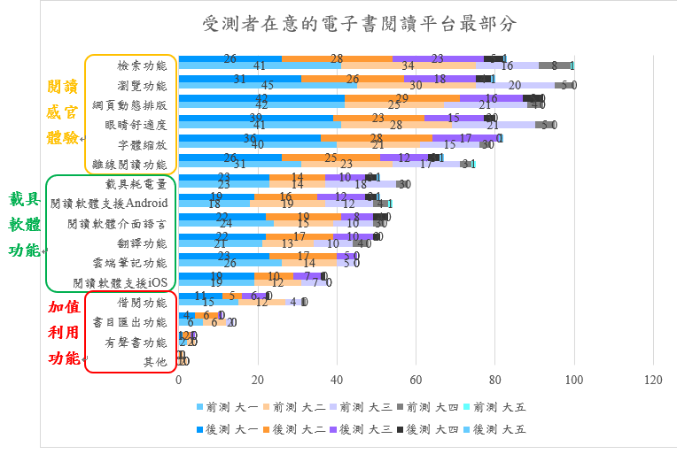
五、研究結果與分析
針對電子書閱讀平台，受測者最在意的部分
由結果推論
影響受測者使用電子書的最重要因素是閱讀感官體驗
影響電子書持續取得和取得難易度的載具軟體功能是次要影養因素
借閱功能偏低的原因可能是電子書提供隨借隨還服務
受測者不是以研究目的閱讀電子書，因此較不需要使用書目匯出功能

Slide 18
五、研究結果與分析
圖書館電子資源館藏是否滿足自我學習需求問項
成對樣本T檢定之假設
$H_{0}$：受測者未經過圖書館利用教育課程及六週學期時間，對圖書館電子資源館藏滿足自我學習需求有明顯感受。
$H_{1}$：受測者經過圖書館利用教育課程及六週學期時間，對圖書館電子資源館藏滿足自我學習需求有明顯感受。
檢定結果顯著性P值 = 0.003368 < 0.05具顯著性，顯示此假設成立。
圖書館利用教育課程及前後測約六週學期週時間，對受測者使用圖書館電子資源滿足自我學習需求具有影響力。

Slide 19
五、研究結果與分析
受測者較希望有廣泛的閱讀主題，也能接受圖書館提供資源管道自行找尋所需資訊資源的輔助方式

Slide 20
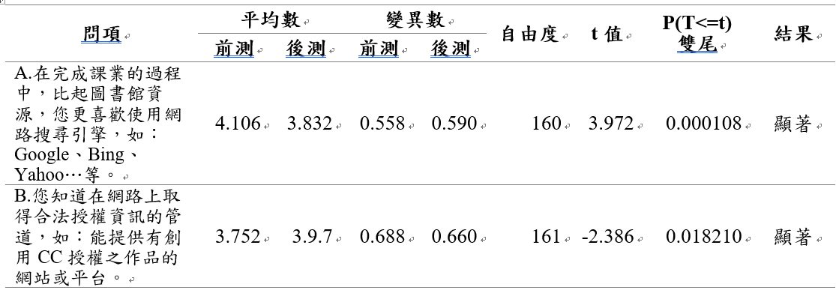
五、研究結果與分析
資訊素養構面
利用成對樣本T檢定分析圖書館利用教育課程及六週學期時間是否有呈現顯著差異
假設
$H_{0}$：受測者參與圖書館利用教育課程及六週學期時間，對以下資訊素養問項沒有差異。
$H_{1}$：受測者參與圖書館利用教育課程及六週學期時間，對以下資訊素養問項具有差異。

Slide 21
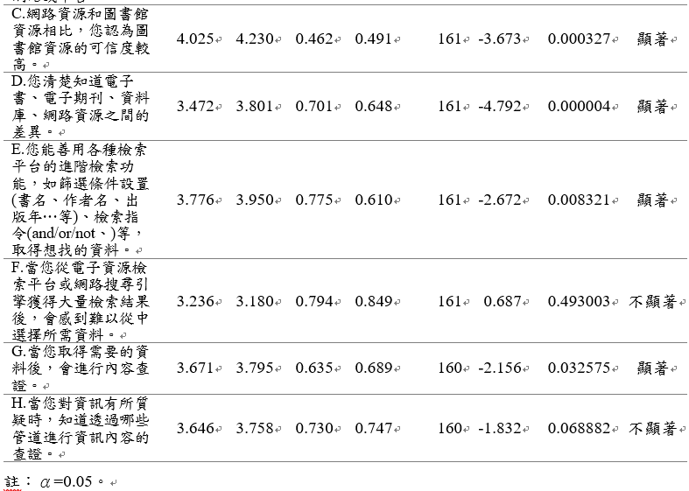
五、研究結果與分析
受測者的資訊素養研究結果分析
對於資訊取得偏好具便利性的網路資源
對於所需資訊的判斷力具有自信
對資訊正確性的判斷力具有自覺
對自身資訊查證能力感到不足

Slide 22
六、研究結論與建議
研究結論
受測者習慣使用手機和電腦進行數位閱讀。
數位閱讀的過程中，遇到使用問題會傾向自行解決。
希望能簡化數位閱讀過程中操作流程，使數位閱讀更為便利。
希望圖書館能提供具客觀性的書籍推薦資訊。
對於本身的資訊素養能力具有自信且偏好取得具便利性的資源。
研究建議 (1/2)
受測者重視數位閱讀的感官舒適度，輔助數位閱讀的操作/閱讀介面和功能會影響使用意願，圖書館應關注相關發展，未來可適度將讀者的數位閱讀需求供廠商參考。

Slide 23
六、研究結論與建議
研究建議 (2/2)
受測者具有相當程度的自主性，對於讀物的選擇較重視其主觀想法，且較信賴從客觀來源建議的資訊資源，此外，在遇到電子資源平台問題時，也傾向以不斷嘗試或找尋系統說明書等方式自行解決，圖書館可考慮提供多元主題的館藏推介及完善系統平台說明書等方式，協助讀者取用圖書館資源。
合作教師回饋
透過圖書館與校內學術單位合作，能夠有效推廣圖書館服務和電子資源館藏。
圖書館主動提供具可信度的資源供大學生作為學習來源，對學習表現有提升效果。
希望此合作模式可以持續且擴大推廣，讓更多師生受益。
研究限制
研究對象僅針對本學期開設三個班級的同一通識課程修課學生進行取樣，各屬性樣本數有限。
配合臺灣學術電子資源永續發展計畫時程及學期課程時程安排，整體施測時間有所限制。

Slide 24
貳、國外參考案例
一、ACRL Assessment in Action (AiA) 案例檢索平台
二、案例介紹 – 馬里蘭大學大學學院分校
三、案例介紹 – 東肯塔基大學
四、案例介紹 – 東北州立大學

Slide 25
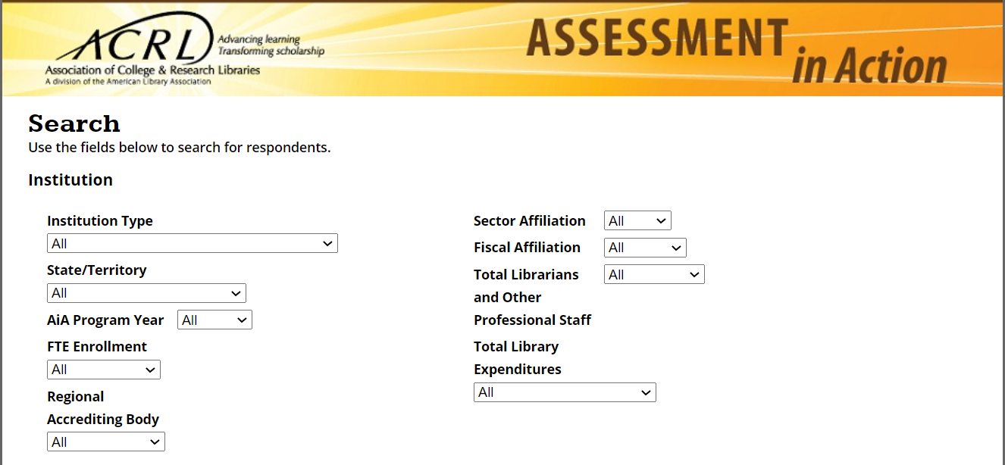
國外參考案例
於2013~2016年間，獲ACRL經費補助之188所學校，執行Assessment in Action 計畫(簡稱 AiA計畫) 之成果報告
檢索平台 https://apply.ala.org/aia/public
成果列表 https://s3.amazonaws.com/ala-ppo-general/AiA+participant+reports.xlsx
檢索詞：電子資源、電子書，共九例
ACRL AiA ID：2945、2949、2964、6034、6035、6066、8487、8492、8517

Slide 26
國外參考案例 -馬里蘭大學大學學院分校
ACRL AiA ID：2949
年份：2013-2014
合作團隊：圖書館、系所主任、主題專家、課程開發人員
研究對象：35位社會科學系所大學生
研究資料：指導者訪談、學生期末報告、問卷
研究目的
研究方法
研究結果
研究建議
了解館員與教師合作並製作融入資訊素養、批判性思考、專業知識及課程學習設計的遠距學習課程，是否能提升學生的學習成果及培養學生學習習慣。
館員在課程中協助教師融入資訊素養概念，並提供與課程和作業相關的圖書館資源指引，也對學生提供個人化參考諮詢服務。
在修課結束後，請三個班共35名受測學生填寫問卷。
融入資料庫、網路資訊、專業性閱讀資料和引文資料的課程內容有效幫助學生進行學術研究
標準化的練習，讓學生更容易進行學術研究的初步探索
行動館員提供的個人化參考晤談，有效幫助提升學生研究的品質
進一步在遠距課程的教學策略、人力安排、課程內容等面向進行調整和深入研究
對更多主題課程進行研究，確認最佳的實踐方案

Slide 27
國外參考案例 - 東肯塔基大學
ACRL AiA ID：6035
年份：2014-2015
合作團隊：2名館員、2名研究員、2名資訊人員
研究對象：15,473位大學生
研究資料：log檔、測試分數、學生成績、學位通過率、修課完成率
研究目的
研究方法
研究結果
研究建議
從學生學習成果分析學生成就，了解圖書館對學生成就的影響。
以15,473份學生成績與記錄登入次數的log檔進行統計分析。
1.分析使用電子資源與否與成績表現間的關係
2.分析各科系中使用電子資源與否對成績表現間的關係，及比較各科系間的差異
1. 會使用圖書館電子資源的學生成績比不使用的學生表現較佳
2. 高分群中69%的學生有一次以上使用電子資源的經驗，低分群中58%的學生從未使用過電子資源
只使用一學期的學生成績和電子資源數據進行分析，研究結果不夠全面。未來徵求學生自願試驗者，蒐集長期的數據，針對學生自發性資訊需求是否滿足，進行追蹤研究

Slide 28
國外參考案例 - 東北州立大學
ACRL AiA ID：8492
年份：2015-2016
合作團隊：館員、大學評估單位成員、學生成就單位成員、基礎課程負責人
研究對象：274位基礎課程大一新生
研究資料：問卷、課堂作業、修課完成率
研究目的
研究方法
研究評估
研究結果
研究建議
新生是否能判斷網路資訊的正確性
新生是否能從資訊素養課程中學習到，從OPAC、Google Scholar、資料庫等管道中，選擇可靠的資訊來源
學生進行線上前測，前測內容有自我評估、資源選擇、網站評估和對圖書館的態度
觀看檢索策略、Google進階檢索和網站評估的線上課程後，進行網站評估任務測試
學生參加館員面授的工作坊，比較、了解Google、資料庫、OPAC的差異
參加後測，測試項目與前測相同479位學生完成線上課程，274位學生完成前後測試。
利用學生前測結果，分析學生自我感受與實際正確判斷網站能力的比例
分析前後測中任務測試的結果差異性
分析前後測中，使用各種檢索工具的取得正確資源的比例
是否參加測試與下期課程有無註冊的比例
面授課程有效提升新生對大學課程所需的檢索工具選擇能力
參與線上課程的新生中，有2/3的學生無法辨識出內容不實的網站(hoax website)
依據現今學生資訊技能程度，調整線上課程內容
增加能夠確保學生有真實上網路課程的機制
按面授課程的方式調整線上課程的作業練習方式
線上課程的修課模式從自行註冊上課改為整合到線上課程管理平台中
繼續追蹤第一年的受測者並比較前後兩年的學業研究表現

Slide 29
感謝聆聽

Slide 30
QA Time (主持人搶答說明)

Slide 31
QA Time (1/2)
Q1. 請問在108年度中興大學試辦電子資源使用成效行動研究中，下列哪一個合作組合為正確？
圖書館與計算機及網路資訊中心資安課程
圖書館與人文與社會科學中心講座
圖書館與圖書資訊學研究所課程
圖書館與歷史領域通識課程

Slide 32
QA Time (1/2) Ans.
Q1. 請問在108年度中興大學試辦電子資源使用成效行動研究中，下列哪一個合作組合為正確？
圖書館與計算機及網路資訊中心資安課程
圖書館與人文與社會科學中心講座
圖書館與圖書資訊學研究所課程
圖書館與歷史領域通識課程

Slide 33
QA Time (2/2)
Q2. 請問國外參考範例的來源檢索平台是由哪一個組織提供的呢？
IFLA
OCLC
ACRL
TAEBDC

Slide 34
QA Time (2/2) Ans.
Q2. 請問國外參考範例的來源檢索平台是由哪一個組織提供的呢？
IFLA
OCLC
ACRL
TAEBDC

Slide 35
問題回覆時間

